Slide 1
«ИСТОРИИ РАЗВИТИЯ: ВЗГЛЯД ИЗНУТРИ»
Международная конференция
13-14 июня 2018, Алматы
Акопова Виктория
Туркменистан

Slide 2
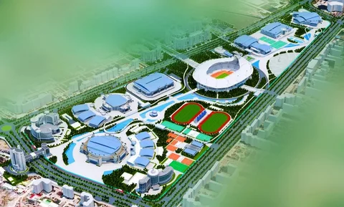
Олимпийский городок

Slide 3
3 июня - Велозаезд

Slide 4
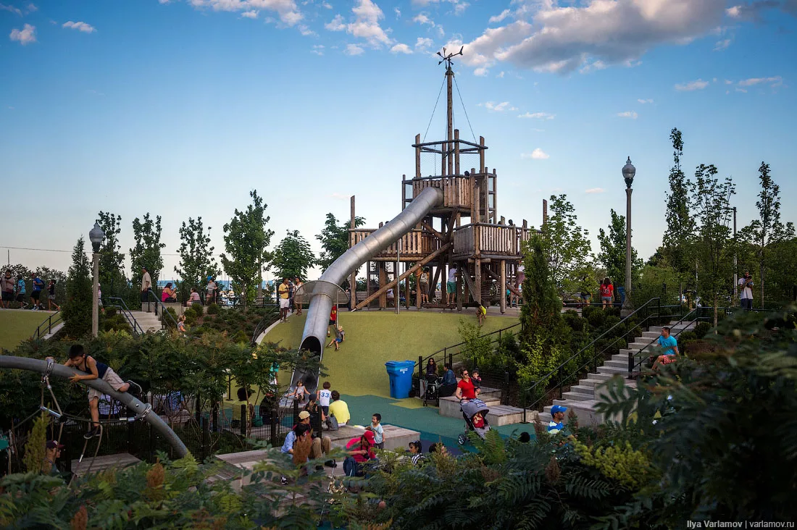
Детские площадки в жилых м/р

Slide 5
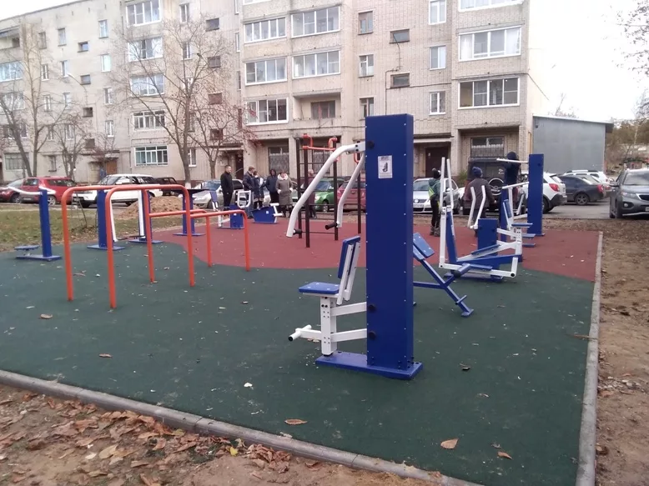
Физкультурный комплекс в жилом м/р

Slide 6
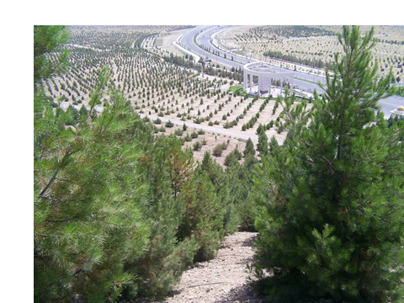
Массовые лесопосадки

Slide 7
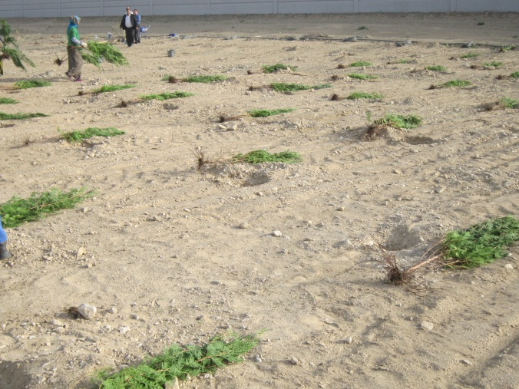
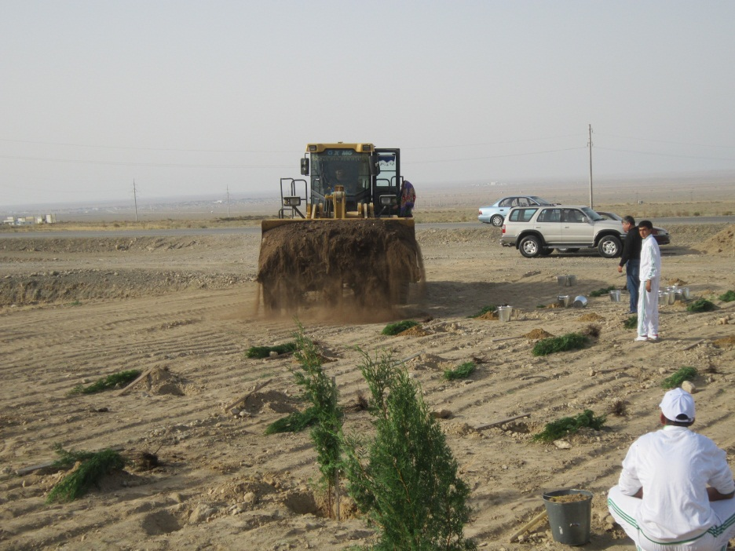
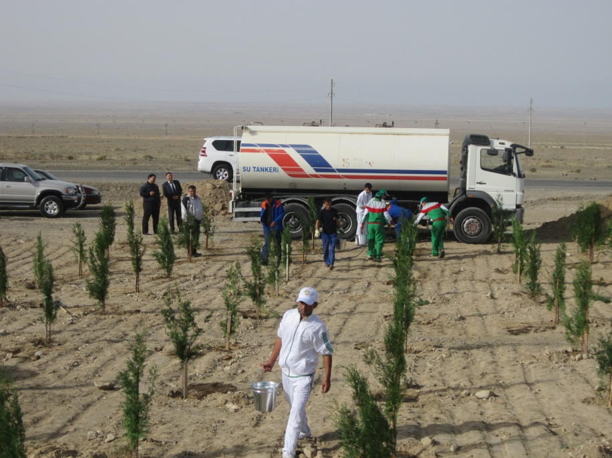
Процесс посадки

Slide 8
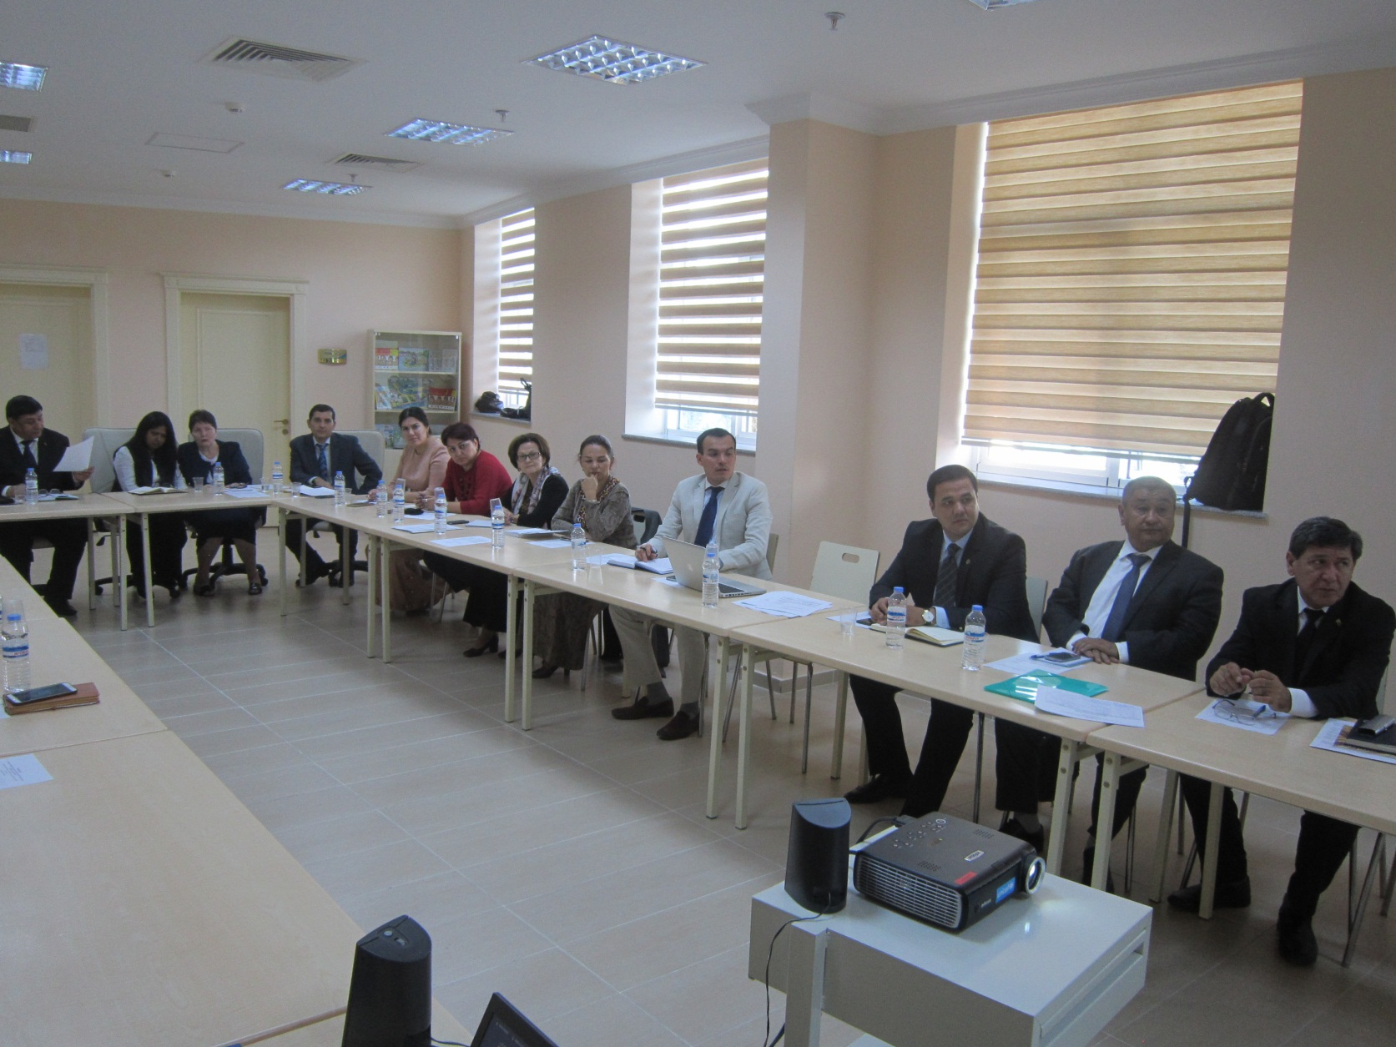
Встреча по вопросу экообразования

Slide 9
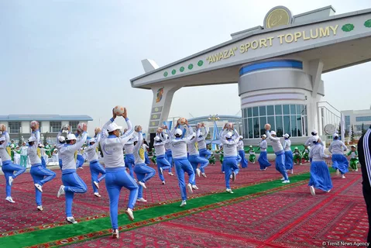
Открытие спортивного комплекса в ТЗ «АВАЗА»

Slide 10
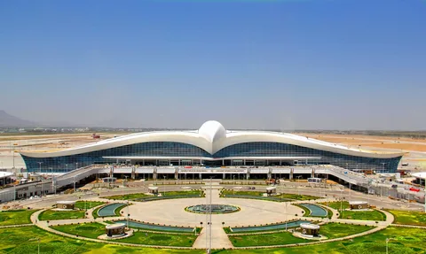
Спасибо за внимание!

